Slide 1
АЛГОРИТМ ДОСТУПУ ДО ЕЛЕКТРОННИХ ВЕРСІЙ ПІДРУЧНИКІВ
(Для дітей, які працюють за розкладом уроків закладу
загальної середньої освіти Славутської міської ТГ)
1
2
https://mon.gov.ua/ua
3
https://lib.imzo.gov.ua/yelektronn-vers-pdruchnikv/

Slide 2
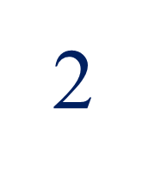
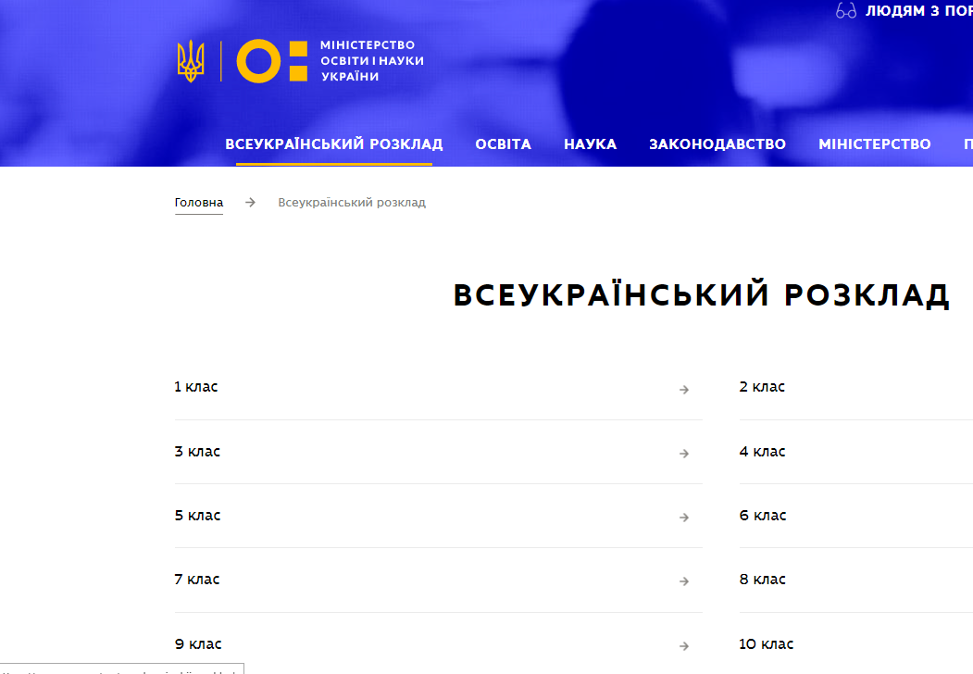
АЛГОРИТМ ДОСТУПУ ДО ЕЛЕКТРОННИХ ВЕРСІЙ ПІДРУЧНИКІВ
(Для дітей, які працюють за Всеукраїнським розкладом)
1
https://mon.gov.ua/ua
https://mon.gov.ua/ua/vseukrayinskij-rozklad/7-klas
3

